Slide 1

REUNIÃO GT ADITIVOS
09/02/2022

Slide 2

PAUTA
Memória da Reunião 20/10/21
Estabelecer objetivos do GT (2022)
Publicação da CP nº 1.060/21 (Aditivos e Coadjuvantes de Tecnologia)

Slide 3
MEMÓRIA-Reunião 20/10/21
Apresentação das coordenadoras do GT - Fabiana Chebel (Ajinomoto) e Jessica João (DSM)
2) Principio de Transferência
Perguntas e Respostas Anvisa - impactos
Foi feita uma apresentação com detalhamento sobre o tema
Legislação vigente
3) Grupo Ad Hoc - trabalho conjunto com associações representativas do setor (ABIAD, ABIA,ABBI, ABIAM E ABIFRA) – Levar os impactos à Anvisa
4) Coordenação ABIAD
5) Coordenação ABIAM - Vice Coordenação ABIAD

Slide 4
GT ADITIVOS
Objetivos Técnicos Táticos
Suporte técnico para as associadas em atendimento à publicações de legislações de aditivos das categorias de alimentos abarcadas pela ABIAD;
Trabalhar em temas de interesse do GT que estão abarcados pela Agenda Regulatória ANVISA e a solicitação de inclusão de novos projetos, quando necessário.
PRAZOS :
Mediante demanda
Notes:
Objetivos Táticos: Objetivos a longo prazo e objetivos que eram para este ano (2021)

Slide 5
GT ADITIVOS
Objetivos Técnicos Operacionais
Reunião prévia de alinhamento a trimestral do GT da coordenação e vice;
Fazer 1 reunião com o GT por trimestre para apresentação do andamento do trabalho;
Pedido de contribuições ao grupo por e-mail, conforme demandas / necessidades;
Criação de grupos “Ad Hoc”
PRAZOS :
Trimestral;
Trimestral;
Mediante demanda;
Mediante demanda.
Notes:
Criação de grupos “Ad Hoc” para peticionamento em nome da ABIAD: Levar para debate com o GT

Slide 6
GT ADITIVOS
Objetivos Técnicos Operacionais
GT AD HOC
Principio de Transferência de Aditivos
Notes:
Preenchimento das fichas técnicas: levar para discussão com o GT

Slide 7
GT ADITIVOS
Objetivos Técnicos Táticos
CP nº 1.060/2021
Publicada em 29/12/2021 - Autoriza o uso de Aditivos e Coadjuvantes de Tecnologia em diversas categorias de alimentos.
Prazo 45 dias - 05/01/22 a 21/02/22
16/12/2021-Webinar apresentação Power BI – compilado de aditivos e coadjuvantes de tecnologia:
Publicação do Decreto nº 10.139/2019 que determinou a revisão e a consolidação dos atos normativos inferiores a decreto editados por órgãos e entidades da administração pública federal direta, autárquica e fundacional.
A Anvisa, publicou a Consulta Pública nº 887/20, convertida para a Resolução RDC nº 454/2020, que deu início a Guilhotina Regulatória da Agência.
- No período de CP foi verificada a revogação de alguns regulamentos muito importantes para o setor de alimentos, como é o caso da Resolução CNS nº 4, de 24/11/1988 que traz alguns aditivos alimentares que são importantes para a produção de determinados alimentos e que não há normas posteriores editadas pela Anvisa que autorizem o uso destes aditivos nesses alimentos.
Notes:
Preenchimento das fichas técnicas: levar para discussão com o GT

Slide 8
GT ADITIVOS
Objetivos Técnicos Táticos
CP nº 1.060/2021
Mediante apresentação de contribuições pelo setor, demonstrando à Anvisa as divergências encontradas, foi esclarecido pela Anvisa no relatório de análise das contribuições que, posteriormente, a fim de dar continuidade ao processo de gerenciamento do estoque regulatório da Anvisa para revogação da Resolução CNS nº 4, de 1988, a Gerência-Geral de Alimentos (GGALI) conduzirá um trabalho para incorporar os aditivos alimentares e coadjuvantes de tecnologia previstos nesta norma.
A importância dessa proposta de regulamento está na oportunidade de o setor regulado apresentar contribuições à ANVISA, até 21/02/22, sobre possíveis divergências ocorridas na revogação de alguns regulamentos por meio da guilhotina regulatória que muitas vezes não tem um análogo.
Notes:
Preenchimento das fichas técnicas: levar para discussão com o GT

Slide 9
GT ADITIVOS
Comunicação - Objetivos
Preenchimento das fichas técnicas;
Relatório de Segurança/
Ficha de Informações/
Informações gerais de aditivos/
Referências internacionais para suportar o material de comunicação sobre a segurança de uso dos aditivos
PRAZOS :
;
Mediante demanda;
Notes:
Preenchimento das fichas técnicas: levar para discussão com o GT

Slide 10
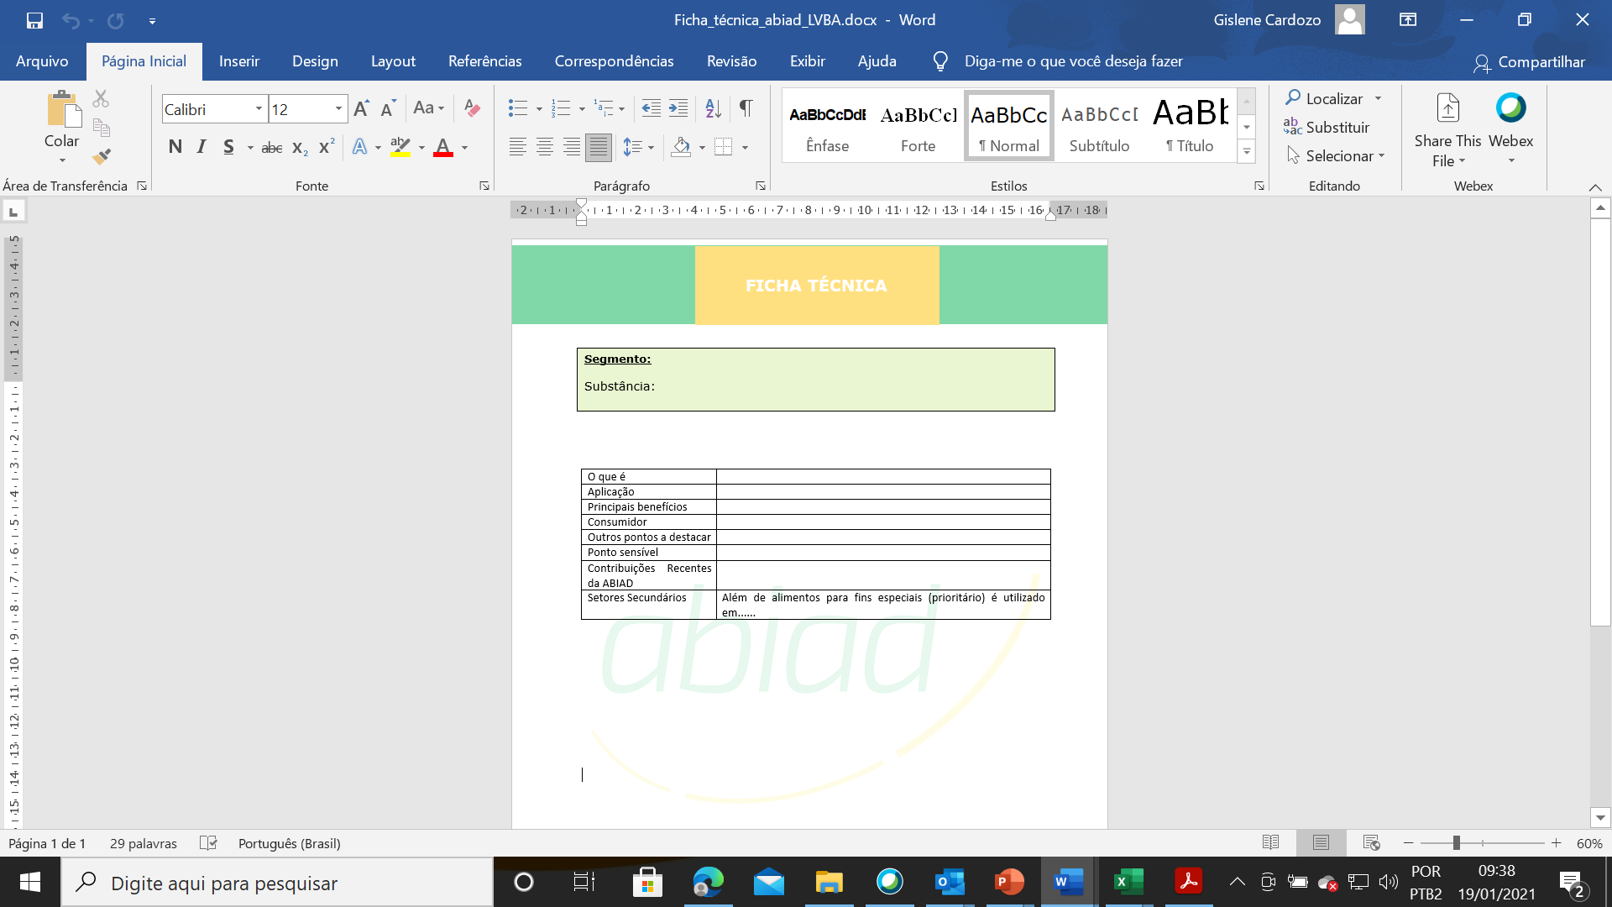
GT ADITIVOS
Comunicação – Fichas Técnicas

